Slide 1
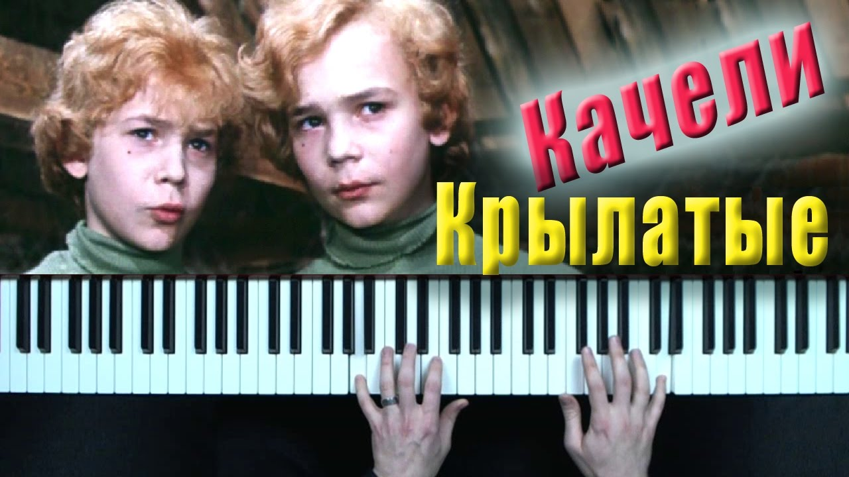
Выполнила: ученица 2Д класса МБОУ СОШ№7
Идиятуллина Ильнара

Slide 2
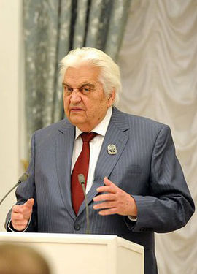
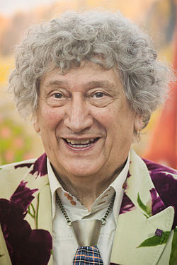
История создания музыкального произведения
«Крылатые качели»-песня композитора Евгения Крылатова
на слова поэта Юрия Энтина
из советского телефильма 1979 года «Приключения электроника».
Евгений Крылатов пишет песни всегда на уже готовые стихи, так было и в этот раз. У поэта Юрия Энтина, с которым он дружил и с которым больше всего работал, композитор однажды нашёл это стихотворение на рабочем столе. Прочитав, заинтересовался. Энтин же сказал ему в ответ, что стихотворение не закончено, что он его уже показывал и ему его вернули с указанием переделать под уже написанную музыку для одного мультфильма. Крылатову же стихи настолько понравились, что он начал уговаривать друга, которому было неудобно забирать у другого композитора уже показанные стихи, отдать их ему. Крылатов говорил Энтину, что стихи уже сейчас прекрасные, что ничего в них не надо переделывать, что они очень музыкальны и он сам хочет на них написать песню. И убеждал и спорил с ним месяц, до победного конца. Получив же стихотворение, написал на него музыку немногим более чем за час.

Slide 3
Определить «музыкальные краски» (характер, темп, динамика, штрихи, мелодия и т.д.)
Стремительное движение в этой мелодии передается темпом самой мелодии. Мажорная музыка воспринимается слушателями, как светлая, ясная, радостная, а минорная - как печальная и мечтательная. Это окраска звука. Каждый человеческий голос имеет свою окраску, свой тембр; свой тембр имеет и каждый музыкальный инструмент. Благодаря тембру мы можем различить голос человека или музыкального инструмента, не видя его, а только слыша. ту песню можно сыграть на пианино, фортепиано.....я так считаю. И слова и мелодия хороши, светлы,в них и выражается стремительное движение вперед!

Slide 4
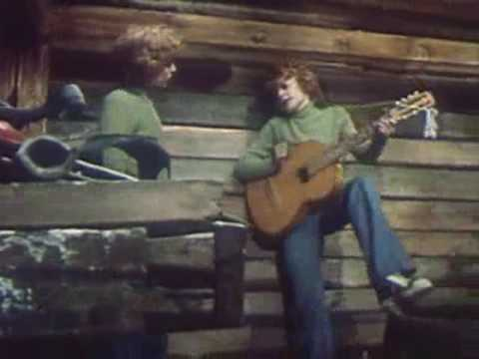
Ваше отношение к прослушанной музыке. Какой из представленных вариантов вам больше всего понравился и почему?
Песня "Крылатые качели" не только очень мелодичная, но еще и прекрасные стихи .На редкость большая удача композитора Евгения Крылатова написать такую песню. Да и фамилия не случайная тоже с крыльями связана. Вот и появилась такая "крылатая песня". Которая в полете уже очень много лет, завораживает нас своей чистой детской непосредственностью и светлым романтическим чувством.
Песня "Крылатые качели " - это классика советского эстрадного жанра в музыке.

